Slide 1
Rondkomen & betalingsproblemen 2022
Alliantie Kinderarmoede
Arjan Vliegenthart, directeur Nibud

Slide 2
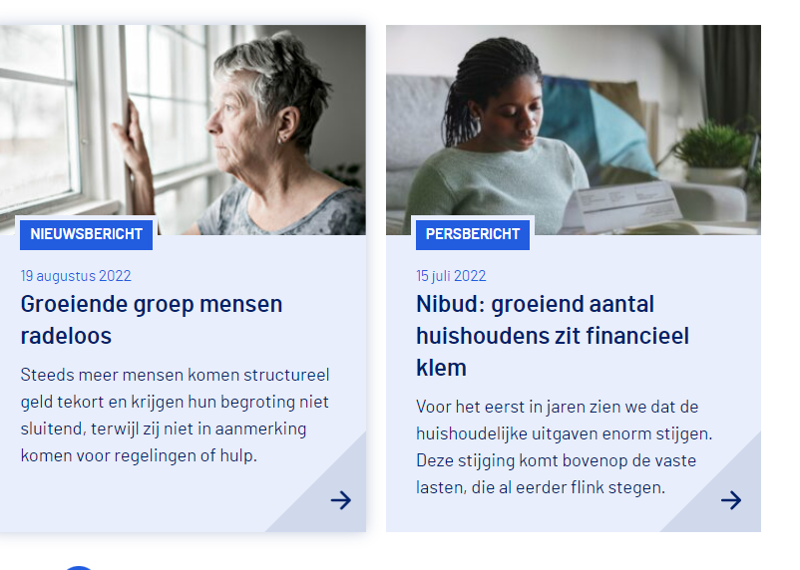
Notes:
Duurde niet lang voor de eerste berichten over problemen kwamen.
Gemeenten, schuldhulpverleners en ook wij maakten ons Grote zorgen over dreigende financiële problemen.
Maar geldproblemen blijven lang onder de radar. Voordat mensen aankloppen voor hulp is er al veel aan vooraf gegaan.
We horen dan ook ogenschijnlijk tegenstrijdige berichten.
Energiebedrijven, zien vooralsnog geen stijging in energie afsluitingen, niet meer loonbeslagen, maar wel alarmerende berichten van de voedselbank. Een vaste lasten partijen, gemeenten en incassobureaus zien achterstanden stijgen.
Topje van de ijsberg, voorbode van erger?
Lastig de vinger te leggen op wat er nu aan de hand is?
Maken we ons onterecht zorgen? Moeten we straks constateren dat het gelukkig allemaal meeviel? Of stevenen we af op een schuldencrisis zoals ABN recent voorspelde
Daarop kunnen we we geen antwoord geven.

Slide 5
Groei betalingsproblemen
30% ontvangt betalingsherinneringen
21% heeft afbetalingsregeling
10% voorschot salaris gevraagd
In totaal heeft 42% betalingsproblemen
Gemiddeld meer dan 3 problemen

Slide 6
Hoge vaste lasten
Uitgaven stijgen
Hoge vaste lasten
Inflatie
Boodschappen duurder
puzzelen met potjes

Slide 7
Top 3 acties betalingsachterstanden
Spaargeld gebruiken
Geld lenen bij familie en vrienden
Betalingsregeling treffen

Slide 8
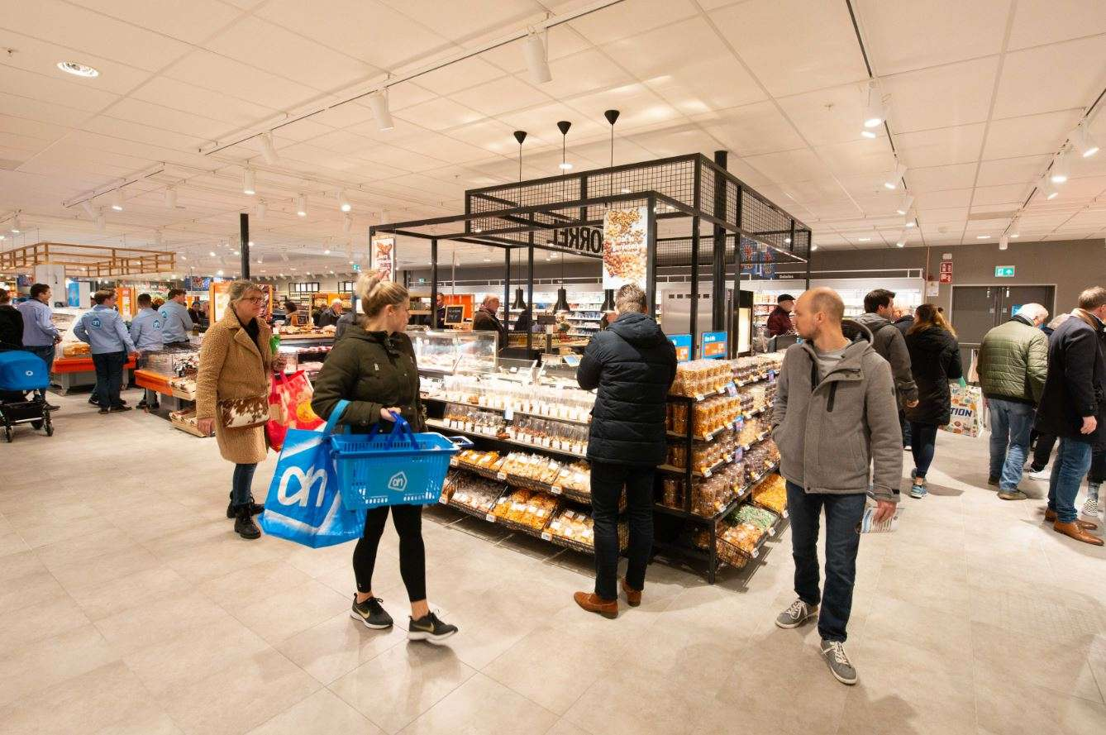
Twee groepen springen eruit
Jongvolwassenen
Hogere inkomens

Slide 9
Jongvolwassenen
Helft heeft moeite met rondkomen
70% heeft betalingsproblemen

Slide 10
Hogere inkomens
Netto maandinkomen hoger is dan € 2.250 bij enpersoonshuishouden en hoger dan € 4.000 bij een twee of meerpersoonshuishouden.
Kwart heeft moeit met rondkomen (was 20% in 2018)
Belangrijkste reden: zijzelf of hun partner geeft te veel geld uit. Maar ook hoge vaste lasten en stijging uitgaven

Slide 11
Hulp?
Groeiend aantal leent geld bij familie
Minder dan de helft, 40% krijgt wel hulp
12 % krijgt hulp van vrijwilliger

Slide 12
Het leven weer betaalbaar, dat doen we met elkaar

Slide 13
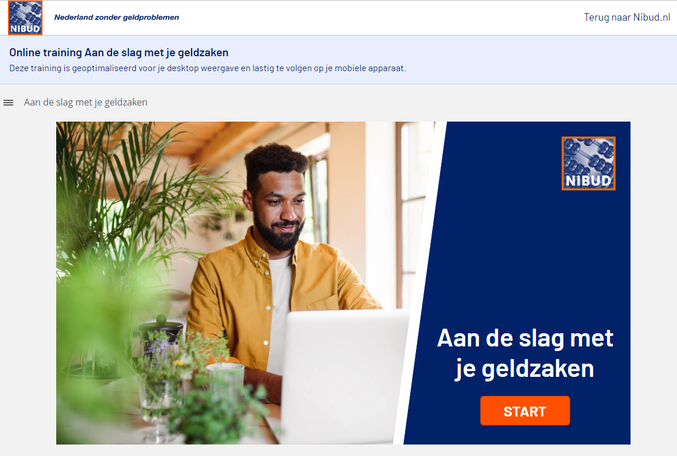
Training aan de slag met je geldzaken

